Slide 1
Websphere Developer for zSeries
ホストコンポーネント導入手順
2007年03月28日
日本アイビーエム株式会社
ソフトウェア事業
第二ＳＷＩＴＡ推進.zSWITA

Slide 2
目次
１．導入前提条件
-前提SW ・・３
-DISK見積もり ・・４
２．導入手順
①導入JCLとモジュールのアップﾛｰﾄﾞ ・・５
②SMP/E環境の構築 ・・１３
③MVSコンポーネントの設定 ・・１４
④USSコンポーネントの設定 ・・１８
３．起動方法
-APPC,ASCH,JMONITOR起動 ・・２３
４．関連情報 ・・２４

Slide 3
１．導入前提条件 前提SW
１．z/OS v 1.6 以上
このオペレーティング・システムには、以下のコンポーネントが含まれており、
インストールして構成し、操作可能にしておく必要があります。
・バインダー
・高水準アセンブラー
・対話式システム生産性向上機能(ISPF)
・IBM Language Environment®
・Unix システム・サービス
・HFS
・RACF、または同等のコンポーネント
・APPC
・IBM Communications Server のIP サービス・コンポーネント
・以下のREXX のレベルのいずれかがホストにインストールされている必要があります。
-REXX/370 Library V1.3 PTF またはサービス・レベルは必要ありません
-REXX/370 Alternate Library (FMID HWJ9143)
・システム修正変更プログラム拡張版(SMP/E) バージョン3 リリース1 以上
２．その他
・IBM SDK for z/OS Java 2 Technology Edition バージョ ン1.4以上
・IBM z/OS C/C++ V1R6 以上
・IBM Enterprise COBOL for z/OS V3.1以上
・PL/I for MVS™ and VM v1.1
・VisualAge® PL/I for OS/390 v2.2
・5655-H31 IBM Enterprise PL/I for z/OS and OS/390 v. 3.1以上
・IBM Debug Tool for z/OS and OS/390 v 6.0 以上
・CICS Transaction Server for z/OS v2.2以上
・IMS/ESA v 7.1 以上
・DB2 for z/OS and OS/390 v 6.1以上 ※DB2 UDB V8.2 - Enterprise Server Editionを使用する場合
・IBM Enterprise Developer Server for z/OS V5.0以上 ※EGL、COBOL Runtime Support for z/OSを使用する場合
前提につきましては、最新リリースの「IBM WebSphere Developer for System z 前提条件 バージョン7.0」をご参照ください。

Slide 4
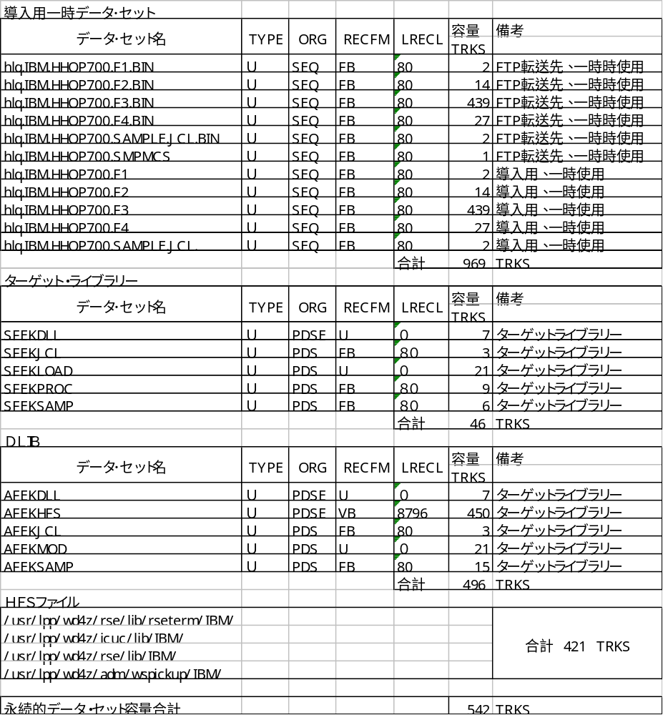
DISK見積もり
WDz導入DISK2に保管されているファイルをBINARY転送
上記ファイルをRECEIVEしPDSメンバーとして展開

Slide 5
２．導入手順
【前提】
(1)WD/zを稼働させるためには、下記プロダクトが正常に構成・稼働している必要があります。
・(MVS) APPC
・(MVS & USS) TCP/IP
・(USS) INETD
・(USS) 31-bit JAVA 1.4.2 (or higher) ※ 64-bit Javaはサポートされていません。
2.-③-(5)
2.-④
(2)WD/z上でリモート・デバッグ機能を使う場合は、別途下記ソフトウェアをホスト側に導入しておく必要があります。
(※リモート・デバッグ：ホスト上のプログラムをStepbyStepで実行する機能。今回の手順には含みません。）
・IBM Debug Tool for z/OS and OS/390(R) V6.0 (or higher)
(3)LINKLSTに下記プログラムが登録されている必要があります。(PROGxxエントリーの追加）
・CBC.SCLBDLL （ The C/C++ DLL class library)
・CEE.SCEERUN and CEE.SCEERUN2（LE runtime libraries）
(4)WDZユーザーにjava HFSファイルの参照権限が必要。
(※”TSO OMVS”コマンドでUSSシェル画面に切り換え。終了は”exit”コマンド）
MASADA:/usr/lpp/java: >ls -alr
total 80
drwxr-xr-x 8 SYSSTC SYSPROC 8192 Sep 28 2005 J1.4_64
drwxr-xr-x 9 SYSSTC SYSPROC 8192 Sep 29 2005 J1.4
drwxr-xr-x 2 SYSSTC SYSPROC 8192 Jun 10 2004 IBM
drwxr-xr-x 117 SYSSTC SYSPROC 8192 Mar 4 20:57 ..
drwxr-xr-x 5 SYSSTC SYSPROC 8192 Dec 9 2005 .
※左端にr権限がある事を確認。無いい場合は、下記コマンドで付与。（※他プロダクトへの影響はシステム管理者の方に確認）
⇒ chmod 755 /usr/lpp/java/J1.4（※J1.4例)
ディレクトリ、ファイルの詳細情報表示

Slide 6
２．導入手順
【前提】続き
(5)TCPIP構成ﾃｽﾄ ・・名前解決が正しく行われているかをﾃｽﾄ
TSOコマンド行から、”HOMETEST”ｺﾏﾝﾄﾞを実行。
もしくは・・ コマンド行から、“TSO HOMETEST”ｺﾏﾝﾄﾞを実行。（下記メッセージか表示される）
EZA0619I Running IBM MVS TCP/IP CS V1R7 TCP/IP Configuration Tester
EZA9431I FTP.DATA file not found. Using hardcoded default values.
EZA0602I TCP Host Name is: ZOS4
EZA0605I Using Name Server to Resolve ZOS4
EZA0609E Error: Found no IP addresses corresponding to TCP Host Name:
EZA0610E TESTMVS
EZA0624I * * * Hometest failed - configuration error * * *
EZA0625I Please correct your TCP/IP configuration and run this program again.
***
名前解決が正常に
行われている

Slide 7
２．導入手順
①導入用JCLとモジュールのアップロード
(1)転送用導入JCLの保管データセットを作成 ※バイナリ・ファイル：hlq.IBM.HHOP700.SAMPLE.JCL.BIN
環境に合わせて調整
本手順は下記の前提で進める。
hlq=‘MASA’
volser=‘SWG002’
a)SAMPLE JCLを保管するデータセットを定義
//MASA@AL JOB MSGCLASS=X,MSGLEVEL=(1,1),CLASS=A,NOTIFY=&SYSUID
//ALLOC1 EXEC PGM=IEFBR14
//FTPALLO DD DSN=MASA.IBM.HHOP700.SAMPLE.JCL.BIN,
// DISP=(NEW,CATLG,DELETE),DSORG=PS,RECFM=FB,LRECL=80,BLKSIZE=6160,
// VOL=SER=SWG002,UNIT=SYSALLDA, SPACE=(TRK,(4,1))
b) 作成ﾃﾞｰﾀｾｯﾄ
データ・セット名 . . : MASA.IBM.HHOP700.SAMPLE.JCL.BIN
一般データ 現行の割り振り
管理クラス . . . . : 無指定 割振り TRACKS . . : 4
記憶クラス . . . . : 無指定 割振りエクステント : 1
ボリューム通し番号 : SWG002
装置タイプ . . . . : 3390
データ・クラス . . : 無指定 現行の使用状況
編成 . . . . . . . : PS 使用 TRACKS . . . : 0
レコード形式 . . . : FB 使用エクステント . : 0
レコード長 . . . . : 80
ブロック・サイズ . : 6160
１次 EXT TRACKS . : 4
２次 TRACKS . . . : 1
DATA SET 名タイプ : ;SMS 圧縮可能 . . . : NO
作成日 . . . . . . : 2007/03/25 参照日 . . . . . . : ** なし **
満了日 . . . . . . : ** なし **

Slide 8
(2)転送用導入JCLをアップロード ※下記例は、Windows コマンド・プロンプトで作業を実施。
（下記例の前提）：接続サーバー：’zswz01.hakozaki.ibm.com’ ，接続ﾕｰｻﾞｰid/ﾊﾟｽﾜｰﾄﾞ：’MASADA’/’??????’（非表示），hlq= ‘MASA’
C:\Documents and Settings\e252640>ftp zswz01.hakozaki.ibm.com
Connected to zswz01.hakozaki.ibm.com.
220-FTPD1 IBM FTP CS V1R7 at ZSWZ01.HAKOZAKI.IBM.COM, 02:59:59 on 2007-03-25.
220 Connection will close if idle for more than 5 minutes.
User (zswz01.hakozaki.ibm.com:(none)): masada
331 Send password please.
Password:??????
230 MASADA is logged on. Working directory is "MASADA.".
ftp> cd ..
250 "" is the working directory name prefix.
ftp> type
Using ascii mode to transfer files.
ftp> bin
200 Representation type is Image
ftp> cd masa
250 "MASA." is the working directory name prefix.
ftp> ls
200 Port request OK.
125 List started OK
IBM.HHOP700.SAMPLE.JCL.BIN
250 List completed successfully.
ftp: 28 bytes received in 0.02Seconds 1.75Kbytes/sec.
ftp> put (cd-drive):\disk2\wd4z700\HHOP700\IBM.HHOP700.SAMPLE.JCL.BIN
200 Port request OK.
125 Storing data set MASA.IBM.HHOP700.SAMPLE.JCL.BIN
250 Transfer completed successfully.
ftp: 83520 bytes sent in 0.25Seconds 334.08Kbytes/sec.
ftp> quit
221 Quit command received. Goodbye.
接続先ホスト名もしくはIPアドレスを指定する
ホストユーザーidを指定
パスワードを入力
ルートディレクトリに戻す。cd ..(ピリオード２つ）
転送モードの確認。asciiならバイナリに変更
転送モードがasciiなのでバイナリに変更
masa(hlq)にディレクトリ変更
ﾌｧｲﾙの照会。IBM.HHOP700.SAMPLE.JCL.BINの存在を確認
CDドライブの導入JCLをホストのデータセットに向けて転送
※転送先ﾃﾞｰﾀｾｯﾄ名（hlq以下。上記）と転送ファイル名は同じ
正常終了を確認しFTPを終了

Slide 9
(3)転送用導入JCLをPDSに展開。 ※例）MASA.IBM.HHOP700.SAMPLE.JCL.BIN ⇒ MASA.IBM.HHOP700.SAMPLE.JCL
a)ISPF コマンド・シェルより、RECEIVEコマンドを入力。データセット名として、転送したバイナリ・ファイル名を指定する。
==> RECEIVE INDA('MASA.IBM.HHOP700.SAMPLE.JCL.BIN')
＊＊画面が切りかわりパラメータ入力を求められる＊＊
INMR901I Dataset IBM.HHOP700.SAMPLE.JCL from WD4Z on CTFMVS08
INMR154I The incoming data set is a 'DATA LIBRARY'.
INMR906A Enter restore parameters or 'DELETE' or 'END' +
b)パラメータ入力を求められるので、保管したいデータセット名を下記フォーマットで入力
DS('MASA.IBM.HHOP700.SAMPLE.JCL')
IEBCOPY MESSAGES AND CONTROL STATEMENTS PAGE 1
IEB1135I IEBCOPY FMID HDZ11K0 SERVICE LEVEL NONE
DATED 20050409 DFSMS 01.07.00 z/OS 01.07.00 HBB7720 CPU 1245
IEB1035I MASADA JPNUSER JPNUSER 03:08:07 SUN 25 MAR 2007 PARM=''
COPY INDD=((SYS00213,R)),OUTDD=SYS00212
IEB1013I COPYING FROM PDSU INDD=SYS00213 VOL= DSN=SYS07084.T030807.RA000.MASADA.R0101350
IEB1014I TO PDSE OUTDD=SYS00212 VOL=DMTP05 DSN=MASA.IBM.HHOP700.SAMPLE.JCL
IGW01551I MEMBER FEKSEQAL HAS BEEN LOADED
IGW01551I MEMBER FEK1SMPE HAS BEEN LOADED
IGW01551I MEMBER FEK2RCVE HAS BEEN LOADED
IGW01551I MEMBER FEK3ALOC HAS BEEN LOADED
IGW01551I MEMBER FEK4MKD HAS BEEN LOADED
IGW01551I MEMBER FEK5DDEF HAS BEEN LOADED
IGW01551I MEMBER FEK6APLY HAS BEEN LOADED
IGW01551I MEMBER FEK7ACPT HAS BEEN LOADED
IGW01550I 8 OF 8 MEMBERS WERE LOADED
***
＊＊画面が切りかわり正常終了を確認する＊＊
IEB147I END OF JOB - 0 WAS HIGHEST SEVERITY CODE
INMR001I Restore successful to dataset 'MASA.IBM.HHOP700.SAMPLE.JCL'
***
※ hlq.IBM.HHOP700.SAMPLE.JCL に 8メンバー作成される
表示 MASA.IBM.HHOP700.SAMPLE.JCL
コマンド ===>
名前 PROMPT SIZE 作成済み
_________ FEKSEQAL
_________ FEK1SMPE
_________ FEK2RCVE
_________ FEK3ALOC
_________ FEK4MKD
_________ FEK5DDEF
_________ FEK6APLY
_________ FEK7ACPT

Slide 10
(4)転送用導入モジュールの保管データセット作成
a) hlq.IBM.HHOP700.SAMPLE.JCL（FEKSEQAL) を編集し、hlq.IBM.HHOP700.Fn.BIN (n:1-4) とSMP用を作成する。
必要な場合はコメントアウト。
ここではコメントアウト
例）MASA.IBM.HHOP700.SAMPLE.JCL（FEKSEQAL)
//* VOL=SER=&TVOL1,
・・・・
//ALLOCT EXEC ALLOCT,
// HLQ=MASA, * FEK is the default
// TVOL1=SWG002, * No default
// DSP=CATLG * CATLG is the default
ソース一番下の部分を環境に合わせて設定。
ここでは、TVOL1部分使う場合は、
プロシージャー内のTVOL1をコメントアウト
b) 作成ﾃﾞｰﾀｾｯﾄ
■データセット一覧
■データセット情報 (容量部分はP4.のDISK見積もりを参照）
MASA.IBM.HHOP700.F1.BIN SWG002
MASA.IBM.HHOP700.F2.BIN SWG002
MASA.IBM.HHOP700.F3.BIN SWG002
MASA.IBM.HHOP700.F4.BIN SWG002
MASA.IBM.HHOP700.SMPMCS SWG002
Data Set Name . . . : MASA.IBM.HHOP700.F1.BIN
General Data Current Allocation
Volume serial . . . : SWG002 Allocated BLOCKS . : 14
Device type . . . . : 3390 Allocated extents . : 1
Organization . . . : PS
Record format . . . : FB
Record length . . . : 80
Block size . . . . : 27920 Current Utilization
1st extent BLOCKS . : 14 Used BLOCKS . . . . : 0
Secondary BLOCKS . : 20 Used extents . . . : 0
Creation date . . . : 2007/03/27
Referenced date . . : ***NONE***
Expiration date . . : ***NONE***

Slide 11
(5)転送用導入モジュールのアップロード ※下記例は、Windows コマンド・プロンプトで作業を実施。
（下記例の前提）：接続サーバー：’zswz01.hakozaki.ibm.com’ ，接続ﾕｰｻﾞｰid/ﾊﾟｽﾜｰﾄﾞ：’MASADA’/’??????’（非表示），hlq= ‘MASA’
C:\Documents and Settings\e252640>ftp zswz01.hakozaki.ibm.com
User (zswz01.hakozaki.ibm.com:(none)): masada
331 Send password please.
Password:??????
230 MASADA is logged on. Working directory is "MASADA.".
ftp> cd ..
250 "" is the working directory name prefix.
ftp> type
Using ascii mode to transfer files.
ftp> bin
200 Representation type is Image
ftp> cd masa
250 "MASA." is the working directory name prefix.
ftp> ls
200 Port request OK.
125 List started OK
IBM.HHOP700.F1.BIN
IBM.HHOP700.F2.BIN
IBM.HHOP700.F3.BIN
IBM.HHOP700.F4.BIN
IBM.HHOP700.SMPMCS
250 List completed successfully.
ftp: 28 bytes received in 0.02Seconds 1.75Kbytes/sec.
ftp> mput (cd-drive):\disk2\wd4z700\HHOP700\IBM.HHOP700.F*
200 Port request OK.
125 Storing data set MASA.IBM.HHOP700.Fn.JCL.BIN
250 Transfer completed successfully.
ftp> put (cd-drive):\disk2\wd4z700\HHOP700\IBM.HHOP700.SMPMCS
250 Transfer completed successfully.
ftp: 83520 bytes sent in 0.25Seconds 334.08Kbytes/sec.
ftp> quit
221 Quit command received. Goodbye.
ホストユーザーidを指定
パスワードを入力
ルートディレクトリに戻す。cd ..(ピリオード２つ）
転送モードの確認。asciiならバイナリに変更
転送モードがasciiなのでバイナリに変更
masa(hlq)にディレクトリ変更
ﾌｧｲﾙの照会。
FEKSEQALで作成したデータセットIBM.HHOP700.Fn.BINと.SMPMCSの存在を確認
IBM.HHOP700.Fn.BINを転送。mputコマンド
IBM.HHOP700.Fn.SMPMCSを転送。putコマンド
正常終了を確認しFTPを終了

Slide 12
(6)転送用導入モジュールをPDSに展開。
※ RECEIVEデータセット -> 展開データセット
a)ISPF コマンド・シェルより、RECEIVEコマンドを入力。
データセット名として、転送したバイナリ・ファイル名を指定する。
==> RECEIVE INDA('MASA.IBM.HHOP700.Fn.BIN')
＊＊画面が切りかわりパラメータ入力を求められる＊＊
INMR901I Dataset IBM.HHOP700.Fn from WD4Z on CTFMVS08
INMR154I The incoming data set is a 'DATA LIBRARY'.
INMR906A Enter restore parameters or 'DELETE' or 'END' +
b) 上記に対し、保管したいデータセット名を下記フォーマットで入力
DS('MASA.IBM.HHOP700.Fn')
IEBCOPY MESSAGES AND CONTROL STATEMENTS
IEB1135I IEBCOPY FMID HDZ11K0 SERVICE LEVEL NONE
DATED 20050409 DFSMS 01.07.00 z/OS 01.07.00 HBB7720 CPU 1245
IEB1035I MASADA JPNUSER JPNUSER 03:08:07 SUN 25 MAR 2007 PARM=''
COPY INDD=((SYS00213,R)),OUTDD=SYS00212
IEB1013I COPYING FROM PDSU INDD=SYS00213 VOL= DSN=SYS07084.T130344.RA000.MASADA.R0101350
IEB1014I TO PDSE OUTDD=SYS00212 VOL=DMTP05 DSN=MASA.IBM.HHOP700.Fn
IGW01551I MEMBER FEKMKDIR HAS BEEN LOADED
IGW01551I MEMBER FEKSEQAL HAS BEEN LOADED
IGW01551I MEMBER FEK1SMPE HAS BEEN LOADED
IGW01551I MEMBER FEK2RCVE HAS BEEN LOADED
IGW01551I MEMBER FEK3ALOC HAS BEEN LOADED
IGW01551I MEMBER FEK4MKD HAS BEEN LOADED
IGW01551I MEMBER FEK5DDEF HAS BEEN LOADED
IGW01551I MEMBER FEK6APLY HAS BEEN LOADED
IGW01551I MEMBER FEK7ACPT HAS BEEN LOADED
IGW01550I m OF m MEMBERS WERE LOADED
＊＊画面が切りかわり正常終了を確認する＊＊
IEB147I END OF JOB - 0 WAS HIGHEST SEVERITY CODE
INMR001I Restore successful to dataset 'MASA.IBM.HHOP700.Fn'
***
hlq.IBM.HHOP700.F1.BIN -> hlq.IBM.HHOP700.F1
hlq.IBM.HHOP700.F2.BIN -> hlq.IBM.HHOP700.F2
hlq.IBM.HHOP700.F3.BIN -> hlq.IBM.HHOP700.F3
hlq.IBM.HHOP700.F4.BIN -> hlq.IBM.HHOP700.F4

Slide 13
②SMP/E環境の構築
(0)SMP/E CALLLIBS機能の有効化
※hlq.IBM.HHOP700.SAMPLE.JCL(FEK5DDEF)にて設定。
(1)CSIとDDDEF定義
※hlq.IBM.HHOP700.SAMPLE.JCL(FEK1SMPE)の下記を編集し実行。
（＊期待するリターン・コード : “0”）
(2)RECEIVE処理の実施
※hlq.IBM.HHOP700.SAMPLE.JCL(FEK2RECV)の下記を編集し実行。
（＊期待するリターン・コード : “0”）
(3)ターゲット、配布ライブラリのアロケーション
※hlq.IBM.HHOP700.SAMPLE.JCL(FEK3ALLOC)の下記を編集し実行。
（＊期待するリターン・コード : “0”）
(4)WD/z用ﾊﾟｽの定義
※hlq.IBM.HHOP700.SAMPLE.JCL(FEK4MKD)の下記を編集し実行。
（＊期待するリターン・コード : “0”）
(5)DDDEFエントリの生成
※hlq.IBM.HHOP700.SAMPLE.JCL(FEK5DDEF)の下記を編集し実行。
（＊期待するリターン・コード : “0”。 WD4Zの設定HFSファイルの定義もここで実施）
(6)APPLY処理の実行
※hlq.IBM.HHOP700.SAMPLE.JCL(FEK6APLY)の下記を編集し実行。
（＊期待するリターン・コード : “0”、最初の実行は CHECKオプションを付加）
(7)ACCEPT処理の実行
※hlq.IBM.HHOP700.SAMPLE.JCL(FEK7ACPT)の下記を編集し実行。
（＊期待するリターン・コード : “0”、最初の実行は CHECKオプションを付加）
詳細はProgram DirectoryとＪＣＬを参照

Slide 14
③MVSコンポーネントのカスタマイズ
(1) MAXASSIZEの確認と設定 ※SYS1.PARMLIB(BPXPRMxx)
・設定内容 ：MAXASSIZE＝2147483647
・確認方法（コンソールもしくはSDSFから）
D OMVS,O (※おー）
・ダイナミックに設定する方法（コンソールもしくはSDSFから）
SETOMVS MAXASSIZE=2147483647
(2) WDZモジュールのＡPF登録 ※SYS1.PARMLIB(PROGxx)
・設定内容 ：APF ADD DSNAME(WD4Z.V7R0.SFEKLOAD) VOLUME(SWG002)
・ダイナミックに設定する方法（コンソールもしくはSDSFから）
SETOPROG APF,ADD,DSN=WD4Z.V7R0.SFEKLOAD,SMS （※ hlq = WD4Z.V7R0)
(3) JESジョブモニター構成
※WD4Z.V7R0.SFEKSAMP(FEJJCNFG) （※ hlq = WD4Z.V7R0)
← 既に割り振られている場合は、他のPORT番号を割り振る
SERV_PORT=6715
CODEPAGE=UTF-8
HOST_CODEPAGE=IBM-930
TZ=EST5EDT
#LIMIT_VIEW=USERID
LISTEN_QUEUE_LENGTH=5
MAX_DATASETS=32
MAX_THREADS=200
TIMEOUT_INTERVAL=1200
TIMEOUT=3600
AUTHMETHOD=RACF
← 一般的に、IBM-1047 or iBM-930 or IBM-939
← WDZが一度に表示するデータセットの最大数。
← WDZへの最大接続ユーザー数。

Slide 15
(4) JESジョブモニターのスタートアップ・プロシージャー構成
※WD4Z.V7R0.SFEKSAMP(FEJJCL) （※ hlq = WD4Z.V7R0)
//JOBMON PROC HLQ=WD4Z.V7R0,
// PRM= * '-TV'/'-TN' TO START/STOP TRACING
//*
//JOBMON EXEC PGM=FEJJMON,TIME=NOLIMIT,REGION=0M,
// PARM=('POSIX(ON),ENVAR("_CEE_ENVFILE=DD:ENVIRON")/&PRM')
//STEPLIB DD DISP=SHR,
// DSN=&HLQ..SFEKLOAD
//ENVIRON DD DISP=SHR,
// DSN=&HLQ..SFEKSAMP(FEJJCNFG)
//SYSPRINT DD SYSOUT=*
//SYSABEND DD SYSOUT=*
//SYSOUT DD SYSOUT=*
//SYSIN DD DUMMY
//*SYSTCPD DD DISP=SHR,DSN=SYS1.TCPIP.DATA
WDZ構成ファイルの指定
構成後、PROCLIBへコピーする
注意）セキュリティーに関してSTCとしての起動や、WDZを通してＳＰＯＯＬにアクセスするには、
別途WDZユーザーに対して権限の付与が必要になります。(Host Configuration Guide p13を参照）
(5)APPC関連のセットアップ
※TCPIP、RESOLVERが正しく設定されている事が前提
a) SYS1.PARMLIB(APPCPMxx) のセットアップ
LUADD ACBNAME(MVSLU01) /* Add local LU MVSLU01
SCHED(ASCH) /* default scheduler
TPDATA(SYS1.APPCTP) /* tp profiles dataset
TPLEVEL(USER) /* Specify the search for tp profiles
SIDEINFO DATASET(SYS1.APPCSI)
MVSLU01が定義されている事を確認
事前に定義されて居ない場合は、データセットを定義し、別途、APPCセットアップを行う。
注意）上記LUはVTAM上で、ACTIVEになっている必要がある。
照会 ：D NET,ID=MVSLU01,E
活動化 ：V NET,ACT,ID=MVSLU01,SCOPE=ALL

Slide 16
b) SYS1.PARMLIB(ASCHPMxx) のセットアップ
CLASSADD CLASSNAME(DEFAULT)
MAX(50)
MIN(1)
RESPGOAL(1)
MSGLIMIT(5000)
OPTIONS DEFAULT(DEFAULT)
SUBSYS(JES2)
TPDEFAULT REGION(0M)
TIME(1440)
MSGLEVEL(1,1)
OUTCLASS(H)
ディフォルトセッション数として
WDZでの接続数を追加する。
ディフォルトセッション・クラスとして
DEFAULTが採用されている。
サンプル定義) SYS1.APPCTP, SYS1.APPCSI
DEFINE CLUSTER (NAME(SYS1.APPCTP) –
VOLUMES(SYSAR2) –
INDEXED REUSE -
SHAREOPTIONS(3 3) -
RECORDSIZE(3824 7024) -
KEYS(112 0) -
RECORDS(300 150)) -
DATA (NAME(SYS1.APPCTP.DATA)) -
INDEX (NAME(SYS1.APPCTP.INDEX))
DEFINE CLUSTER (NAME(SYS1.APPCSI) -
VOLUME(CMNSTC) -
INDEXED REUSE -
SHAREOPTIONS(3 3) -
RECORDSIZE(248 248) -
KEYS(112 0) -
RECORDS(50 25)) -
DATA -
(NAME(SYS1.APPCSI.DATA)) -
INDEX -
(NAME(SYS1.APPCSI.INDEX))

Slide 17
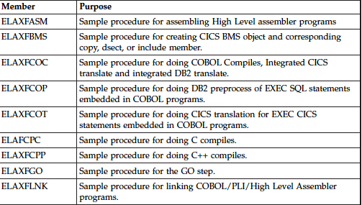
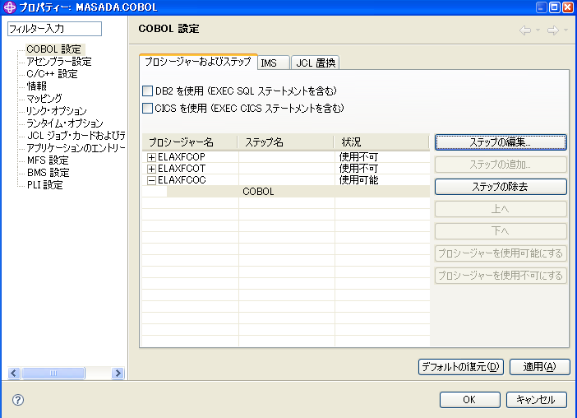
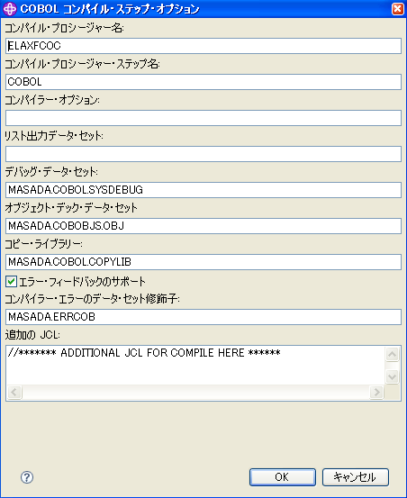
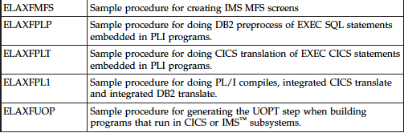
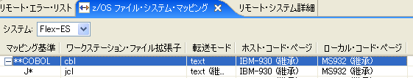
オプション）リモート・ビルド・プロシージャーの設定。（※JCL自動生成機能の前提作業）
必要な言語ビルド・プロシージャーを設定すれば、 WD/z(PC)上で言語に合わせたモジュール生成JCLを自動生成できる。
■リモート・ビルド・プロシージャー一覧 （ﾃﾞｰﾀｾｯﾄ：hlq.SFEKSAMP）
■WD/z上のデータセットプロパティ。（言語毎にﾌﾟﾛｼｰｼﾞｬｰ・ｵﾌﾟｼｮﾝを設定可能）
※COBOLｵﾌﾟｼｮﾝ設定
■Z/OS ファイル・システム・マッピング(説明：①COBOLで終わるデータセット名の
中身のソースは全てCOBOL。但し、②メンバー名が“Ｊ”で始まる物はＪＣＬと解釈
これによりソースに.cblなどの拡張子が対応付けられJCL自動生成で使用される。）
※上記を修正し、JESのPROCLISTにデータセットごと追加、もしくは
作成したメンバーを現在のPROCLISTの何れかに保管する必要有り。
①
②
WD/zでは、データセット単位で言語毎に使用するビルド・プロシージャーを指定できる。これによりモジュール生成のJCLを自動生成する。言語の種類は、Z/OSマッピング機能で、データセット、メンバー毎のネーミングルールで関連づけを行う。

Slide 18
④USSコンポーネントの構成
(1)RSEカスタマイズ環境の作成
※OMVS環境に入り作業を実施。 “TSO OMVS” コマンドを実行。
※RSE導入ディレクトリは、２．－②－(4)のFEK5DDEFにて設定。（導入ディレクトリは、/usr/lpp/wd4z/rse/libとする）
※RSE接続には、RSE daemon接続と、REXEC接続のパターンがある。ここではRSE daemonでの接続を中心に説明する。
a) 構成ファイルの手動構成設定
※手動構成を可能にするため、下記作業が必要。(.cmdファイルは不要）
1. cd /usr/lpp/wd4z/rse/lib
2. extattr +p fekfdir.dll
3. extattr +p fekfivp
4. extattr +p fekflock
5. extattr +p fekfrsed
b) 下記ファイルをインストレーション・フォルダから、カスタマイズ専用フォルダー(/etc/wd4z)にコピー
※対象ファイル
・rsed.envvars ：rse構成ファイル
・rsecomm.properties ：rseトレース構成ファイル
・ssl.properties ：ssl構成ファイル
・setup.env.zseries ：rse構成export設定
・server.zseries ：REXEC接続構成ファイル
※コピーコマンド例 (rsed.envvars)
cp /usr/lpp/wd4z/rse/lib/rsed.envvars /etc/wd4z
c) カスタマイズ専用フォルダー(/etc/wd4z)に、”導入フォルダー”.custとLINKをはる。
※導入フォルダ：/usr/lpp/wd4z/rse/lib
1. mkdir /usr/lpp/wd4z/rse/lib/cust
2. ln –s /usr/lpp/wd4z/rse/lib/cust /etc/wd4z

Slide 19
(2)RSE構成ファイルのカスタマイズ
※OMVSファイル編集画面で入り作業を実施。 “TSO OEDIT コマンドを実行。戻るのは、”PF12”
a) rsed.envars構成ファイルのカスタマイズ
①”TSO OEDIT” コマンド入力
--------------------------- 編集 - 入力パネル --------
コマンド ===>
ディレクトリー => /usr/lpp/wd4z/rse/lib/cust
ファイル名 ===> rsed.envvars
②編集画面から、PARTNER_LUをコメントアウトし修正
※’#’部分が変更対象だが、今回はPARTNER_LU部分のみ変更
JAVA_HOME=/usr/lpp/java/J1.4
ICU_HOME=/usr/lpp/wd4z/icuc
RSE_HOME=/usr/lpp/wd4z/rse
・・・・
#_RSE_PORTRANGE=8108-8118 ⇒ 今回変更無し。8108から8117まで有効の意味。後は入らない。
#_FEKFLOCK_USERID_=user_id ⇒ 今回変更無し
#_FEKFLOCK_JOBNAME_=job_name ⇒ 今回変更無し
#_FEKFSCMD_TP_NAME_=tp_name ⇒ 今回変更無し
#_FEKFSCMD_PARTNER_LU_=lu_name ⇒ コメントアウトしMVSLU01に変更。
※APPCPMxx【２．－③－(5)】に合わせる。
b) その他構成ファイルのカスタマイズ（必要に応じて、オプション）
①トレース構成ファイル ：rsecomm.properties
②SSL構成ファイル ：ssl.properties

Slide 20
(3)/etc/servicesファイルのカスタマイズ ※”TSO OEDIT”コマンドでディレクトリとファイル名を指定する。
#--------------------------------------------
# Network services, Internet style
#--------------------------------------------
ssh 22/tcp
telnet 23/tcp
otelnet 1023/tcp
drda 446/tcp
db2admin 523/tcp
rse 4035/tcp RADz RSE
# UNIX specific services
#
exec 512/tcp
login 513/tcp
who 513/udp whod
syslog 514/udp
shell 514/tcp cmd
つづき
rse行を追加
(4)/etc/inetd.confファイルのカスタマイズ ※”TSO OEDIT”コマンドでディレクトリとファイル名を指定する。
# /etc/inetd.conf
# Services can be added and deleted by deleting or inserting a
# comment character (ie. #) at the beginning of a line
#======================================================================
# service | socket | protocol | wait/ | user | server | server program
# name | type | | nowait| | program | arguments
#======================================================================
otelnet stream tcp nowait OMVS /usr/sbin/otelnetd otelnetd -lm
login stream tcp nowait OMVS /usr/sbin/rlogind rlogind -m
exec stream tcp nowait OMVS /usr/sbin/orexecd orexecd -ldv
shell stream tcp nowait OMVS /usr/sbin/orshd orshd -dv
objcall dgram udp wait root /bin/sh /bin/sh /etc/Tivoli/oserv.rc inetd
rse stream tcp nowait OMVS /usr/lpp/wd4z/rse/lib/fekfrsed rsed -d /etc/wd4z
rse行を追加
(5)上記の反映 ※”TSO OMVS”コマンドによりUSSシェルに入る。
a. # ps -e | grep inetd
50331687 ? 0:00 /usr/sbin/inetd
b. # kill 50331687
c. # /usr/sbin/inetd
d. # netstat | grep 4035 IBMUSER3 00000B6A 0.0.0.0..4035 0.0.0.0..
inetdのプロセスidを確認（50331687と判る）
50331687のプロセス(inetd)を強制終了する。
inetdの再起動
rseが追加されている事を確認

Slide 21
(5)USS導入検証 ※”TSO OMVS”コマンドによりUSSシェルに入る。
a) RSE daemon とREXEC(USS)のPORTの確認
1) ディレクトリの変更
MASADA:/usr/lpp/wd4z/rse/lib: >cd /usr/lpp/wd4z/rse/lib
2) netstatコマンドの実行
MASADA:/usr/lpp/wd4z/rse/lib: >netstat
MVS TCP/IP NETSTAT CS V1R7 TCPIP Name: TCPIP 16:57:11
User Id Conn Local Socket Foreign Socket State
------- ---- ------------ -------------- -----
BPXOINIT 00000015 0.0.0.0..10007 0.0.0.0..0 Listen
FEKFRSRV 00095BB2 9.189.123.71..2821 0.0.0.0..0 Listen
JMONV7 0009578C 0.0.0.0..6715 0.0.0.0..0 Listen
KAIHO2 00044088 0.0.0.0..1023 0.0.0.0..0 Listen
KAIHO2 00044089 0.0.0.0..513 0.0.0.0..0 Listen
KAIHO2 0004408B 0.0.0.0..514 0.0.0.0..0 Listen
KAIHO2 0004408D 0.0.0.0..4035 0.0.0.0..0 Listen
KAIHO2 0004408A 0.0.0.0..512 0.0.0.0..0 Listen
REXEC(USS)
RSE daemon
b )REXEC(USS)正常稼働検証
・下記コマンドを実行
MASADA:/usr/lpp/wd4z/rse/lib: >/bin/sh server.zseries
MASADA:/usr/lpp/wd4z/rse/lib: >Server Started Successfully
63440
Server running on: ZSWZ01
※上記で表示されない物
MASADA:/usr/lpp/wd4z/rse/lib: >ps -ef | grep 3271
Server Started Successfully
63441
Server running on: ZSWZ01
c) RSE daemon正常稼働検証
・下記検証コマンドの実行
/fekfivp 4035 masada
Password:
SSL is disabled
connected
63442
Success
正常を確認
正常を確認

Slide 22
d) TSO COMMANDサーバー接続検証（下記コマンドを実行）
・下記コマンドを実行
MASADA:/usr/lpp/wd4z/rse/lib: >./fekfscmd '1.2.3.4 * notrace USERID PASSOWRD'
20070328 06:54:37.778046 ./fekfscmd: version=Oct 2003
20070328 06:54:37.781648 Input parms: 1.2.3.4 * notrace masada ********
20070328 06:54:37.913919 APPC: Allocate succeeded
20070328 06:54:37.926656 Conversation id is 1A6BD3F800000003
20070328 06:54:37.939981 APPC: Set Send Type succeeded
20070328 06:54:39.701914 APPC: Confirm succeeded
20070328 06:54:39.706585 Req to send recd value is 0
20070328 06:54:39.716474 APPC: SEND_DATA return_code = 0
20070328 06:54:39.721040 request_to_send_received = 0
20070328 06:54:39.726494 Send Data succeeded
20070328 06:54:39.731693 APPC: Set Prepare to Receive type succeeded
20070328 06:54:39.739070 APPC: Prepare to Receive succeeded
20070328 06:54:40.404926 APPC: Receive data
20070328 06:54:40.408227 RCV return_code = 0
20070328 06:54:40.415238 RCV data_received= 2
20070328 06:54:40.418118 RCV received_length= 30
20070328 06:54:40.422089 RCV status_received= 4
20070328 06:54:40.425678 RCV req_to_send= 0
20070328 06:54:40.432035 Receive succeeded
:IP: 0 9.189.123.71 2821 24879
20070328 06:54:40.446704 APPC: CONFIRMED succeeded
正常を確認

Slide 23
３．起動・停止手順
(1)下記３つを上から順番に起動させる。(USSのinetdは起動している物とする）
①(MVS) APPC ：APPC本体
②(MVS) ASCH ：APPCトランザクションスケジューラ
③(MVS) JMONV7 ：JESモニターSTC
(2)起動手順(SDSF LOG画面、もしくはコンソールより。※コンソールの場合は”/”（スラッシュ）は不要）
①(MVS) APPC ：APPC本体
/S APPC,SUB=MSTR,APPC=xx (xx:設定したAPPCPMxxのSUFFIX）
②(MVS) ASCH ：APPCトランザクションスケジューラ
/S ASCH,SUB=MSTR,ASCH=xx (xx:設定したASCHPMxxのSUFFIX）
③(MVS) JESモニター
/S JMONV7 (JMONV7:作成したJESモニタ・プロシージャー）
(3停止手順(SDSF LOG画面、もしくはコンソールより。※コンソールの場合は”/”（スラッシュ）は不要）
①(MVS) JESモニター
/P JMONV7 (JMONV7:作成したJESモニタ・プロシージャー）
②(MVS) ASCH ：APPCトランザクションスケジューラ
/C ASCH
③(MVS) APPC ：APPC本体
/C APPC

Slide 24
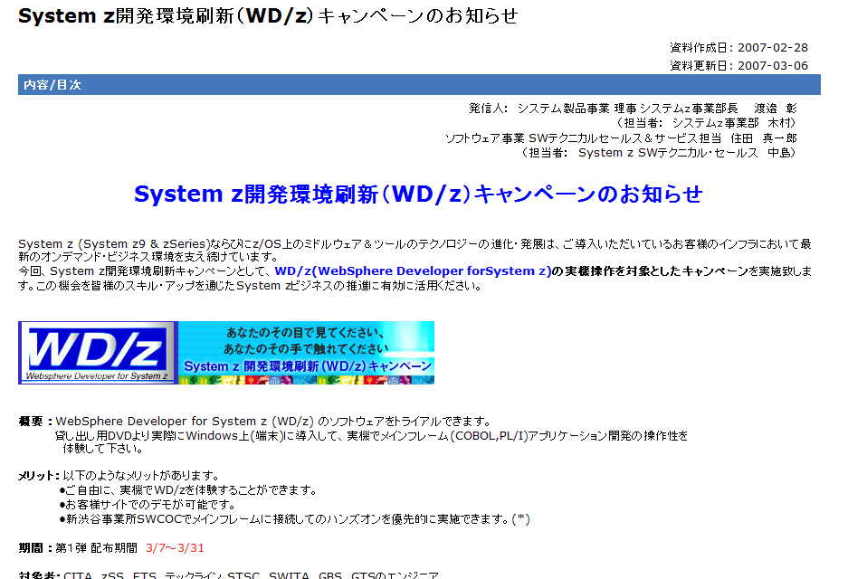
４．関連情報 ・・・WD/zの理解を深めるのにご活用ください。
１．WD/zキャンペーン（第一弾3/7～3/31)
※URL：http://w3-06.ibm.com/jp/domino60/mkt/cmi3webm.nsf/doc/001D6E6A
開発環境の新潮流をご体験頂けます。
第二弾も開催予定
申し込み/問い合わせ先： ZSOFT@JP.IBM.COM
２．新渋谷SWCOCでのハンズオン情報
※URL：http://w3-06.ibm.com/jp/domino60/mkt/SWPRD.nsf/doc/004DEBA7
zSeriesのデモ・ハンズオンをご体験頂けます。

